Slide 1
Lernstrecke: Gesamtwirtschaftliche Perspektive
Bedeutung des Konsums

Slide 2
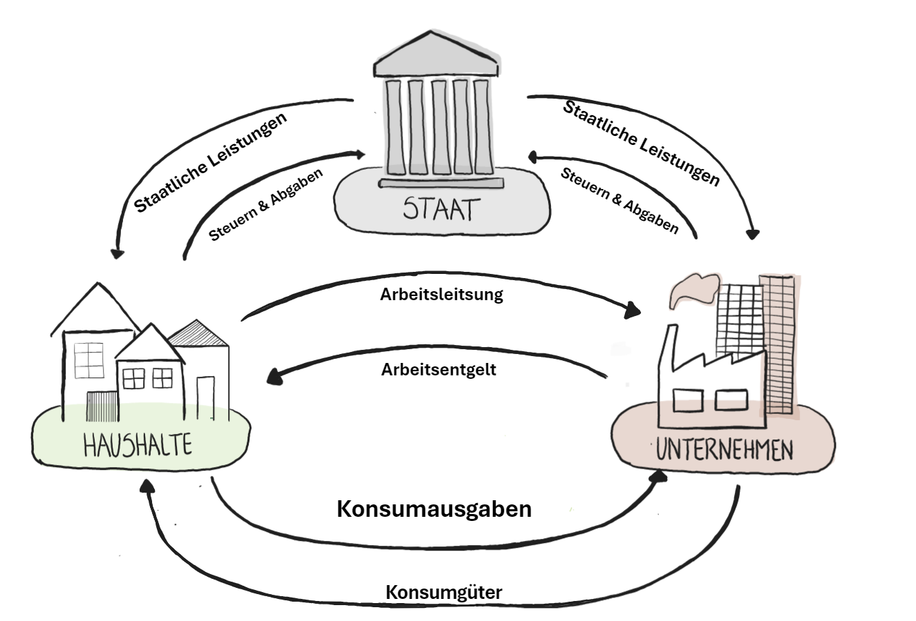
Wirtschaftskreislauf

Slide 3
Familie Glück

Slide 4



Bedeutung des Konsums
wenn Familie Glück Konsumausgaben tätigt
erzielt Steuereinnahmen (z.B. Umsatzsteuer)
erzielen Umsätze
mit diesem Geld können wichtige Ausgaben finanziert werden
Arbeitsplätze bleiben erhalten und es entstehen neue Arbeitsplätze
Positive Impulse für die Wirtschaft

Slide 5
Der Wirtschaftskreislauf
Haushalte und Unternehmen zahlen Steuern und Abgaben an den Staat.
Der Staat verwendet dieses Geld, um beispielsweise Straßen, Schulen und Krankenhäuser zu bauen oder Haushalte und Unternehmen finanziell zu unterstützen.

Slide 6

Steuerarten
Umsatzsteuer
Einkommensteuer
Kapitalertragsteuer

Slide 7
Umsatzsteuer
… ist eine Steuer, die auf den Verkauf von Waren und Dienstleistungen erhoben wird.
Beispiele:
Wenn Familie Glück im Supermarkt einkauft, zahlt sie nicht nur für die eingekauften Lebensmittel, sondern auch Umsatzsteuer, die an den Staat abgeführt wird.
Herr Glück lässt sich regelmäßig die Haare bei seinem Friseur schneiden. Für diese Dienstleistung muss er Umsatzsteuer zahlen.

Slide 8
Einkommensteuer
… ist eine Steuer, die auf das Einkommen von Personen erhoben wird.
Beispiele:
Herr Glück arbeitet als Busfahrer. Von seinem Gehalt wird die Einkommensteuer (genauer: Lohnsteuer) abgezogen.
Frau Glück hat eine kleine Boutique. Von ihrem Verdienst als Unternehmerin zahlt sie Einkommensteuer.

Slide 9
Kapitalertragsteuer
… ist eine Steuer, die auf die Gewinne aus Investitionen (z.B. Zinsen) erhoben wird.
Beispiel:
Familie Glück hat einen Teil ihres ersparten Geldes auf ein Sparkonto eingezahlt. Hierfür zahlt die Bank Zinsen an Familie Glück. Ein Teil der Zinsen wird als Kapitalertragsteuer an den Staat abgeführt.

Slide 10


Steuerverwendung
Du bist der Staat und sollst entscheiden, für welche Bereiche du die Steuereinnahmen ausgeben möchtest.
Aufgabe:
Du hast 5 Sticker. Klebe diese auf die Bereiche, für die du das zur Verfügung stehende Geld ausgeben würdest.

Slide 11
Steuerverwendung - Bereiche
Soziale Sicherung
Gesundheitswesen
Wirtschaftliche Angelegenheiten
Allgemeine öffentliche Verwaltung
Bildungswesen
Öffentliche Ordnung und Sicherheit
Freizeitgestaltung, Sport, Kultur und Religion
Umweltschutz
Verteidigung
Wohnungswesen und kommunale Gemeinschaftsdienste
Statistik Austria. (31. März, 2023). Staatsausgaben in Österreich nach Bereichen im Jahr 2022 (in Milliarden Euro) [Graph]. In Statista. Zugriff am 13. April 2024, von https://de.statista.com/statistik/daten/studie/889603/umfrage/staatsausgaben-in-oesterreich-nach-bereichen/

Slide 12


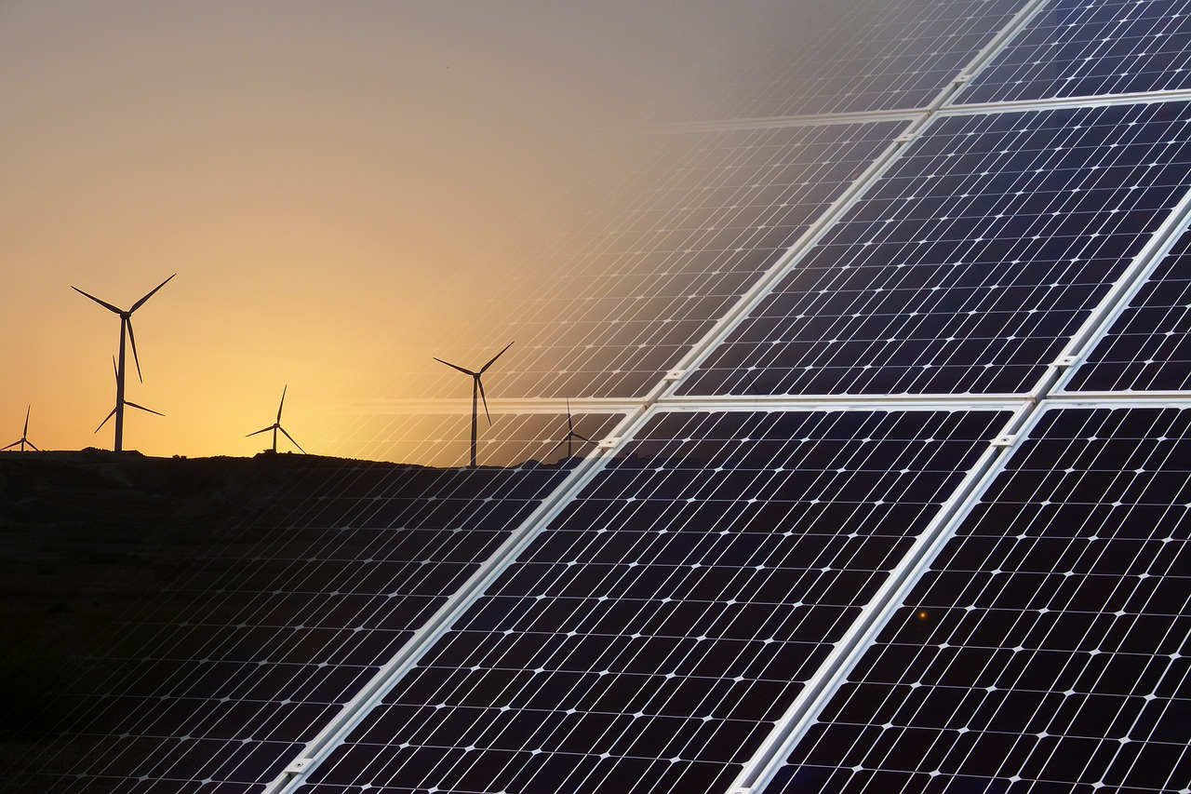
Wofür soll der Staat Geld ausgeben?
Wohnbauförderung
Grundsicherung für Student:innen
Energieförderungen
Die Wohnbauförderung in Österreich hilft vor allem jungen Familien dabei, sich eine leistbare und qualitativ hochwertige Wohnung zu sichern. Sie können Unterstützung in Form eines Kredits, eines Zuschusses oder einer Beihilfe bekommen.
Damit Studierende mehr Zeit für das Lernen haben, soll es künftig eine staatliche Grundsicherung von ca. 1.200 € pro Monat geben. Je nach Einkommen nach dem Studium, muss ein Teil davon zurückgezahlt werden.
Mit Förderungen wird dafür gesorgt, dass weniger Energie verbraucht wird und dass mehr erneuerbare Energieträger aufgrund des Umweltschutzes zum Einsatz kommen.
Bestimme auf Grundlage deiner Rollenbeschreibung, wofür
der Staat am besten Geld investieren sollte.

Slide 13
Wirtschaftskreislauf
Welche sind die wichtigsten Einnahmequellen für den Staat?
Umsatzsteuer
Einkommensteuer
Kapitalertragsteuer
Körperschaftsteuer

Slide 14
Bedeutung des Konsums
wenn Familie Glück Konsumausgaben tätigt
Positive Impulse für die Wirtschaft

Slide 15

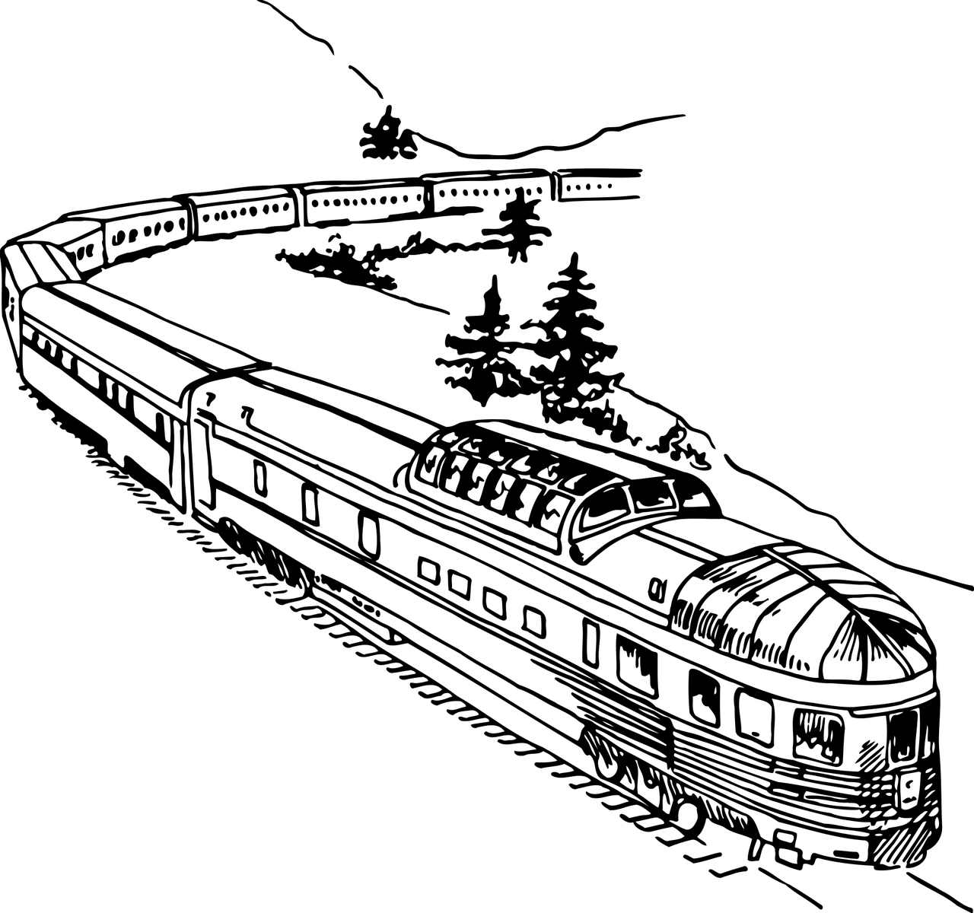


Familie Glück

Slide 16
Staatsausgaben nach Aufgabenbereichen
Allgemeine öffentliche Verwaltung
Verteidigung
Öffentliche Ordnung und Sicherheit
Wirtschaftliche Angelegenheiten
Umweltschutz
Wohnungswesen und kommunale Gemeinschafts-dienste
Gesundheitswesen
Freizeitgestaltung, Sport, Kultur und Religion
Bildungswesen
Soziale Sicherung
Statistik Austria. (31. März, 2023). Staatsausgaben in Österreich nach Bereichen im Jahr 2022 (in Milliarden Euro) [Graph]. In Statista. Zugriff am 13. April 2024, von https://de.statista.com/statistik/daten/studie/889603/umfrage/staatsausgaben-in-oesterreich-nach-bereichen/

